Slide 1
Sesión IV Diseños Box-Behnken y Diseños compuesto central

Slide 2
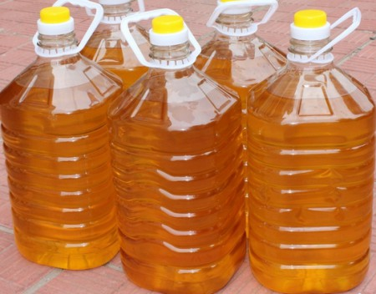

Optimización de la producción de biodiesel a partir de aceite de cocina residual

Slide 3
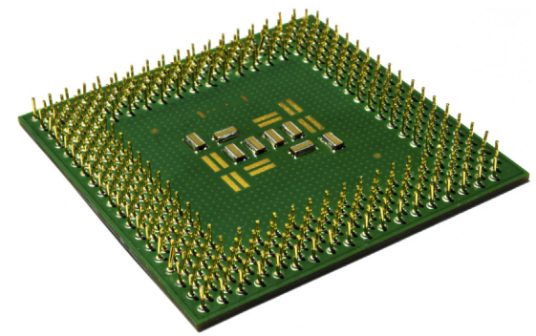

Recuperación de oro a partir de residuos de equipos eléctricos y electrónicos usando persulfato de amonio

Slide 4
Diseño factorial

Slide 6
Objetivo: Investigar los efectos de los parámetros de operación principales del proceso de transesterificación: relación molar metanol –aceite, concentración del catalizador y temperatura de reacción en el rendimiento del biodiesel producido a partir del aceite de cocina.
Relación molar metanol – aceite (M)
Concentración
Catalizador (C)
Temperatura (T)
Proveedor de WCO
Proceso de transesterificación
Proveedor de químicos
Rendimiento del biodiesel (%) a partir de WCO
Unidad experimental:

Slide 7
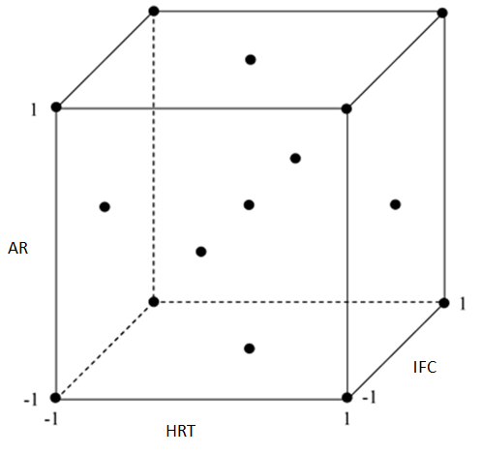
Representación gráfica

Slide 8
Representación gráfica

Slide 9
Representación gráfica

Slide 10
Representación gráfica

Slide 11
Representación gráfica

Slide 12
Metodología de superficie de respuesta – Diseño Box-Behnken

Slide 13
Optimización de la producción de biodiesel a partir de aceite de cocina residual
Cumple

Slide 14


Slide 15
Objetivo: Investigar los efectos de los parámetros de operación principales del proceso de transesterificación: relación molar metanol –aceite, concentración del catalizador y temperatura de reacción en el rendimiento del biodiesel producido a partir del aceite de cocina.
Relación molar metanol – aceite (M)
Concentración
Catalizador (C)
Temperatura (T)
Proveedor de WCO
Proceso de transesterificación
Proveedor de químicos
Rendimiento del biodiesel (%) a partir de WCO
Unidad experimental:

Slide 16
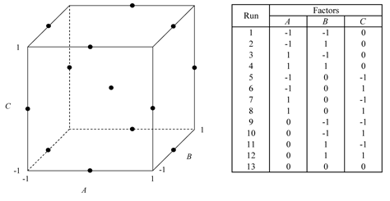
Diseños Box-Behnken
Este diseño se aplica cuando se tienen tres o más factores y suelen ser eficientes en cuanto al número de corridas.
Es un diseño que se distingue porque no incluye como tratamientos los vértices de la región experimental.
Los puntos de este diseño se ubican en medio de las aristas del cubo centrado en el origen y no incluye los tratamientos de los vértices como (1,1,1) y el (-1,-1,-1) que en algunas situaciones experimentales resultan extremos y no se puede correr.

Slide 17
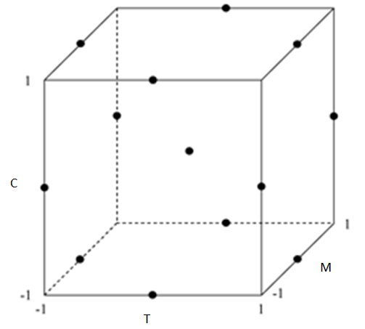
Representación gráfica

Slide 18
Representación gráfica
(1.5)
(1.0)
(9)
(6)
(0.5)
(3)
(25)
(45)
(65)

Slide 19
Representación gráfica
(1.5)
(45,6,1)*3
(1.0)
(9)
(6)
(0.5)
(3)
(25)
(45)
(65)

Slide 20
Representación gráfica
(45,9,1.5)
(25,6,1.5)
(45,6,1,5)
(1.5)
(45,3,1.5)
(25,9,1)
(65,9,1)
(45,6,1)*3
(1.0)
(25,3,1)
(65,3,1)
(45,9,0.5)
(9)
(25,6,0.5)
(65,6,0.5)
(6)
(0.5)
(45,3,0.5)
(3)
(25)
(45)
(65)

Slide 21
En R
require(rsm)
datos2 <- coded.data(datos, x1 ~ (T-45)/20, x2 ~ (M-6)/3,x3 ~ (C-1)/0.5)
datos2fo.rsm <- rsm(Y ~ FO(x1,x2,x3), data = datos2)
summary(datos2fo.rsm)
Modelo de primer orden

Slide 22
En R
Estimate Std. Error t value Pr(>|t|)
(Intercept) 71.9553 4.9437 14.5550 1.564e-08 ***
x1 9.8225 6.7694 1.4510 0.17469
x2 -5.8513 6.7694 -0.8644 0.40584
x3 15.7113 6.7694 2.3209 0.04051 *
---
Signif. codes: 0 ‘***’ 0.001 ‘**’ 0.01 ‘*’ 0.05 ‘.’ 0.1 ‘ ’ 1
Multiple R-squared: 0.4283, Adjusted R-squared: 0.2723
F-statistic: 2.746 on 3 and 11 DF, p-value: 0.09344
Analysis of Variance Table
Response: Y
Df Sum Sq Mean Sq F value Pr(>F)
FO(x1, x2, x3) 3 3020.5 1006.83 2.7464 0.093440
Residuals 11 4032.6 366.60
Lack of fit 9 4027.3 447.48 169.2862 0.005886
Pure error 2 5.3 2.64
Coeficientes de la regresión
Niveles codificados
Prueba 2
Prueba 1

Slide 23
En R
require(rsm)
datos2 <- coded.data(datos, x1 ~ (T-45)/20, x2 ~ (M-6)/3,x3 ~ (C-1)/0.5)
datos2so.rsm <- rsm(Y ~ SO(x1,x2,x3), data = datos2)
summary(datos2so.rsm)
Modelo de segundo orden

Slide 24
Estimate Std. Error t value Pr(>|t|)
(Intercept) 89.5667 3.1427 28.4999 9.963e-07 ***
x1 9.8225 1.9245 5.1039 0.0037577 **
x2 -5.8512 1.9245 -3.0404 0.0287377 *
x3 15.7113 1.9245 8.1638 0.0004482 ***
x1:x2 17.2950 2.7217 6.3546 0.0014257 **
x1:x3 -10.0300 2.7217 -3.6853 0.0142156 *
x2:x3 11.8325 2.7217 4.3475 0.0073763 **
x1^2 -4.9371 2.8328 -1.7428 0.1418259
x2^2 -20.5746 2.8328 -7.2630 0.0007733 ***
x3^2 -7.5096 2.8328 -2.6509 0.0453746 *
---
Signif. codes: 0 ‘***’ 0.001 ‘**’ 0.01 ‘*’ 0.05 ‘.’ 0.1 ‘ ’ 1
Multiple R-squared: 0.979, Adjusted R-squared: 0.9412
F-statistic: 25.89 on 9 and 5 DF, p-value: 0.00113
Analysis of Variance Table
Response: Y
Df Sum Sq Mean Sq F value Pr(>F)
FO(x1, x2, x3) 3 3020.50 1006.83 33.981 0.0009467
TWI(x1, x2, x3) 3 2158.90 719.63 24.288 0.0020793
PQ(x1, x2, x3) 3 1725.55 575.18 19.413 0.0034784
Residuals 5 148.15 29.63
Lack of fit 3 142.86 47.62 18.015 0.0530471
Pure error 2 5.29 2.64
Coeficientes de la regresión
Niveles codificados
Porcentaje de variabilidad explicada por el modelo
Prueba 2
Prueba 1

Slide 25
Un incremento en la concentración del catalizador acelera la velocidad de la reacción del proceso de transesterificación, ya que tiene un efecto positivo (signo positivo).
Estimate Std. Error t value Pr(>|t|)
(Intercept) 89.5667 3.1427 28.4999 9.963e-07 ***
x1 9.8225 1.9245 5.1039 0.0037577 **
x2 -5.8512 1.9245 -3.0404 0.0287377 *
x3 15.7113 1.9245 8.1638 0.0004482 ***
x1:x2 17.2950 2.7217 6.3546 0.0014257 **
x1:x3 -10.0300 2.7217 -3.6853 0.0142156 *
x2:x3 11.8325 2.7217 4.3475 0.0073763 **
x1^2 -4.9371 2.8328 -1.7428 0.1418259
x2^2 -20.5746 2.8328 -7.2630 0.0007733 ***
x3^2 -7.5096 2.8328 -2.6509 0.0453746 *
---
Signif. codes: 0 ‘***’ 0.001 ‘**’ 0.01 ‘*’ 0.05 ‘.’ 0.1 ‘ ’ 1
Multiple R-squared: 0.979, Adjusted R-squared: 0.9412
F-statistic: 25.89 on 9 and 5 DF, p-value: 0.00113
Analysis of Variance Table
Response: Y
Df Sum Sq Mean Sq F value Pr(>F)
FO(x1, x2, x3) 3 3020.50 1006.83 33.981 0.0009467
TWI(x1, x2, x3) 3 2158.90 719.63 24.288 0.0020793
PQ(x1, x2, x3) 3 1725.55 575.18 19.413 0.0034784
Residuals 5 148.15 29.63
Lack of fit 3 142.86 47.62 18.015 0.0530471
Pure error 2 5.29 2.64
Coeficientes de la regresión
Niveles codificados
Porcentaje de variabilidad explicada por el modelo
Prueba 2
Prueba 1

Slide 26
Stationary point of response surface:
x1 x2 x3
3.1113556 1.1233082 -0.1467527
Stationary point in original units:
T M C
107.2271126 9.3699245 0.9266236
Eigenanalysis:
eigen() decomposition
$values
[1] -0.1576629 -5.6171606 -27.2464264
$vectors
[,1] [,2] [,3]
x1 0.8822053 0.2381324 0.4062102
x2 0.2598733 0.4731629 -0.8417736
x3 -0.3926572 0.8481803 0.3555425
Punto estacionario
¿Mínimo, máximo o punto de silla?

Slide 27
En R
# Normalidad
residuales <- rstandard(datos2so.rsm)
require(car)
par(mfrow=c(1,3))
qqPlot(residuales)
hist(residuales, main="")
boxplot(residuales)

Slide 28
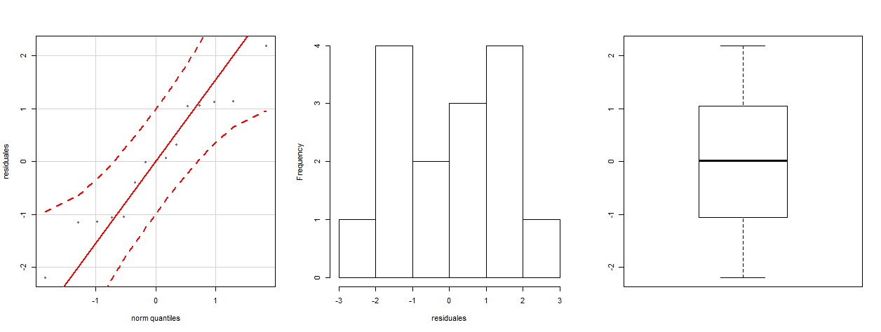

Slide 29
En R
shapiro.test(residuales)
ad.test(residuales)
Shapiro-Wilk normality test
data: residuales
W = 0.96097, p-value = 0.7093
Anderson-Darling normality test
data: residuales
A = 0.32684, p-value = 0.4817

Slide 30
En R
require(lmtest)
bptest(datos2so.rsm)
require(lmtest)
dwtest(datos2so.rsm)
studentized Breusch-Pagan test
data: datos2so.rsm
BP = 14.96, df = 9, p-value = 0.09204
Durbin-Watson test
data: datos2so.rsm
DW = 2.2401, p-value = 0.5004
alternative hypothesis: true autocorrelation is greater than 0

Slide 31
En R
par (mfrow = c (1,3))
contour(datos2.rsm , ~ x1 + x2 + x3, at = xs(datos2.rsm),col = rainbow(10))

Slide 32
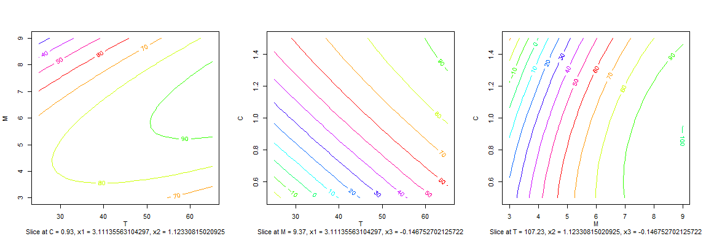
Rendimiento del biodiesel en las condiciones definidas.
NOTA: Los gráficos de interacción se realizaron fijando el tercer parámetro en su valor medio (Temperatura: 45°C; relación molar 6:1 y concentración del catalizador de 1wt.%) REVISAR ESTE COMENTARIO

Slide 33
En R
persp(datos2.rsm, ~ x1 + x2 + x3, at = xs(datos2.rsm), contours = "col", col = rainbow(40), zlab = "Yield",xlabs = c("Temperature", "Molar ratio", "Concentration"))

Slide 34
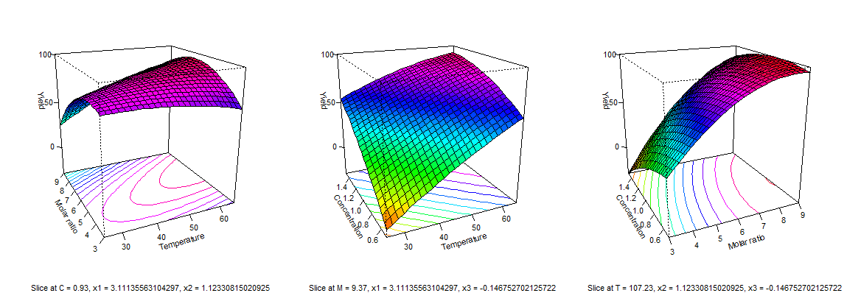

Slide 35
Metodología de superficie de respuesta: Diseño compuesto central con puntos axiales - CCD

Slide 36
Recuperación de oro a partir de residuos de equipos eléctricos y electrónicos usando persulfato de amonio

Slide 37
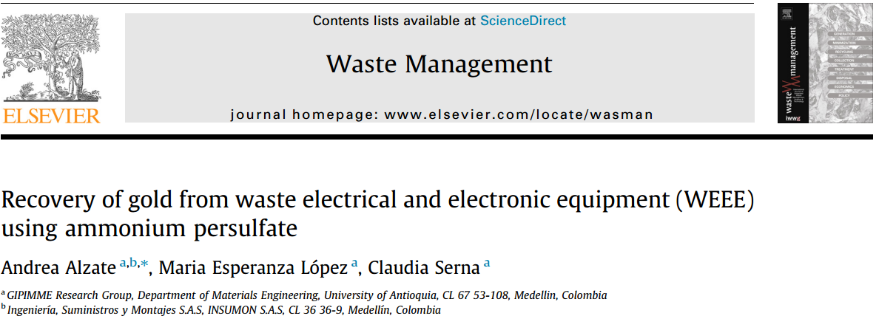
Cumple

Slide 38
Objetivo: Investigar los efectos de los parámetros de operación principales del proceso de transesterificación: relación molar metanol –aceite, concentración del catalizador y temperatura de reacción en el rendimiento del biodiesel producido a partir del aceite de cocina.
Oxígeno (L/min)
Concentración de (NH₂)₂S₂O₈ (M)
Relación Liquido/solido (ml/g)
Espectroscopio de emisión atómica
Recuperación de metales
Recuperación de Oro (%)
Microondas
Unidad experimental: Procesador electrónico Intel Celeron o Intel Peintum de 5 x 5 cm²

Slide 39
Diseños compuesto central (Dos factores)
Este diseño es el más utilizado en la etapa de búsqueda de segundo orden debido a su gran flexibilidad, se puede construir a partir de un diseño factorial completo 2^{k} o fraccionado 2^{k-p} agregando puntos sobre los ejes y al centro.
Este diseño se compone de tres tipos de puntos:
Una réplica de un diseño factorial en dos niveles, completo o fraccionado. A esta parte del diseño se le llama porción factorial.
n_{o} puntos o repeticiones al centro del diseño, con n₀≥1.
Dos puntos sobre cada eje a una distancia α del origen. Estos puntos se llaman porción axial.

Slide 40
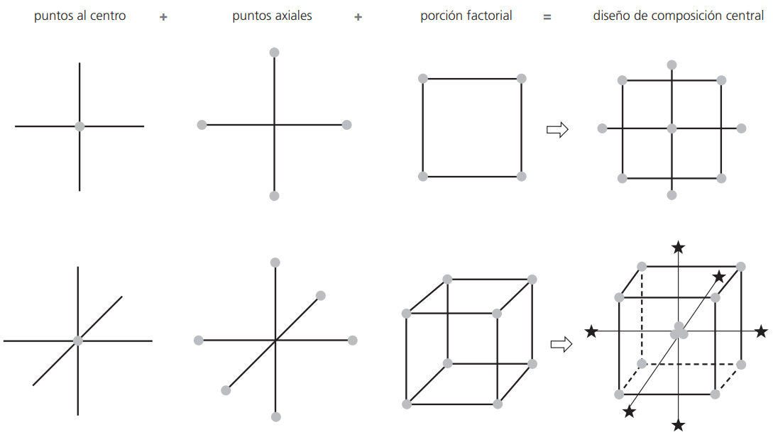
Diseño de composición central para 2 y 3 factores.
Gutiérrez & De La Vara (2012)

Slide 41
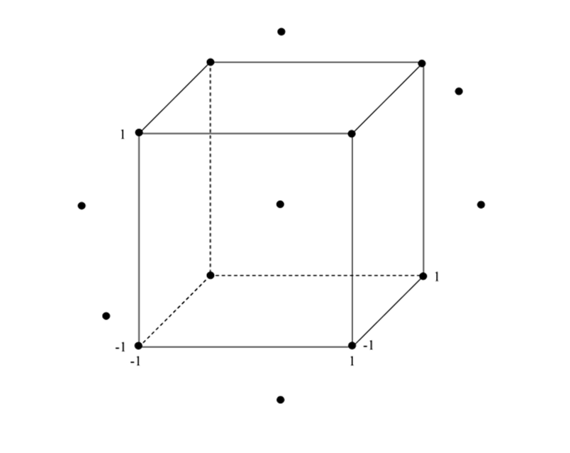
Representación gráfica
A
C
B

Slide 42
Representación gráfica
0.88
A
2.50
C
0.44
1.50
B
0.20
1.00

Slide 43
Representación gráfica
0.88
(0.66, 0.60,2.0)*3
A
25
C
0.44
15
B
0.20
1.00

Slide 44
Representación gráfica
(0.88,0.20,25)*2
(0.88,1.00,25)*2
(0.88,0.20,15)*2
0.88
(0.88,1.00,15)*2
(0.66, 0.60,2.0)*3
A
(0.44,1.00,25)*2
25
(0.44,0.20,25)*2
C
0.44
15
(0.44,0.20,15)*2
B
(0.44,1.00,15)*2
0.20
1.00

Slide 45
Representación gráfica
(1.10, 0.6, 20)
(0.88,0.20,25)*2
(0.88,1.00,25)*2
(0.66, 0.60, 30)
(0.88,0.20,15)*2
0.88
(0.88,1.00,15)*2
(0.66, 0.60,2.0)*3
(0.66, 0.00, 20)
(0.66, 1.40, 20)
A
(0.44,1.00,25)*2
25
(0.44,0.20,25)*2
(0.66, 0.60, 10)
C
0.44
15
(0.44,0.20,15)*2
B
(0.44,1.00,15)*2
0.20
1.00
(0.22, 0.6, 20)

Slide 46
En R
require(rsm)
sr1 <- rsm(Recuperacion ~ FO(A,B,C), data = datos)
summary(sr1)
Modelo de primer orden

Slide 47
En R
Estimate Std. Error t value Pr(>|t|)
(Intercept) 89.6412 1.0404 86.1586 < 2.2e-16 ***
A 5.1046 1.0619 4.8071 9.463e-05 ***
B 5.2654 1.0619 4.9586 6.610e-05 ***
C 4.1379 1.0619 3.8968 0.0008312 ***
---
Signif. codes: 0 ‘***’ 0.001 ‘**’ 0.01 ‘*’ 0.05 ‘.’ 0.1 ‘ ’ 1
Multiple R-squared: 0.7496, Adjusted R-squared: 0.7139
F-statistic: 20.96 on 3 and 21 DF, p-value: 1.609e-06
Analysis of Variance Table
Response: Recuperacion
Df Sum Sq Mean Sq F value Pr(>F)
FO(A, B, C) 3 1701.69 567.23 20.960 1.609e-06
Residuals 21 568.30 27.06
Lack of fit 11 559.56 50.87 58.224 1.462e-07
Pure error 10 8.74 0.87
Coeficientes de la regresión
Niveles codificados
Prueba 2
Prueba 1

Slide 48
En R
sr2 <- rsm(Recuperacion ~ SO(A,B,C) , data = datos)
summary(sr2)
Modelo de segundo orden

Slide 49
Estimate Std. Error t value Pr(>|t|)
(Intercept) 98.771471 1.193864 82.7326 < 2.2e-16 ***
A 5.104583 0.449354 11.3598 9.111e-09 ***
B 5.265417 0.449354 11.7177 5.980e-09 ***
C 4.137917 0.449354 9.2086 1.462e-07 ***
A:B 0.475625 0.550344 0.8642 0.4011
A:C 0.069375 0.550344 0.1261 0.9014
B:C -3.149375 0.550344 -5.7226 4.037e-05 ***
A^2 -3.106066 0.499429 -6.2192 1.643e-05 ***
B^2 -3.481066 0.499429 -6.9701 4.499e-06 ***
C^2 -2.923566 0.499429 -5.8538 3.172e-05 ***
---
Signif. codes: 0 ‘***’ 0.001 ‘**’ 0.01 ‘*’ 0.05 ‘.’ 0.1 ‘ ’ 1
Multiple R-squared: 0.968, Adjusted R-squared: 0.9488
F-statistic: 50.38 on 9 and 15 DF, p-value: 1.367e-09
Analysis of Variance Table
Response: Recuperacion
Df Sum Sq Mean Sq F value Pr(>F)
FO(A, B, C) 3 1701.69 567.23 117.05 1.247e-10
TWI(A, B, C) 3 162.39 54.13 11.17 0.0004153
PQ(A, B, C) 3 333.21 111.07 22.92 7.436e-06
Residuals 15 72.69 4.85
Lack of fit 5 63.95 12.79 14.64 0.0002512
Pure error 10 8.74 0.87
Coeficientes de la regresión
Niveles codificados
Porcentaje de variabilidad explicada por el modelo
Prueba 2
Prueba 1

Slide 50
Un incremento en la concentración del catalizador acelera la velocidad de la reacción del proceso de transesterificación, ya que tiene un efecto positivo (signo positivo).OJO OJO OJO OJO OJO
Estimate Std. Error t value Pr(>|t|)
(Intercept) 98.771471 1.193864 82.7326 < 2.2e-16 ***
A 5.104583 0.449354 11.3598 9.111e-09 ***
B 5.265417 0.449354 11.7177 5.980e-09 ***
C 4.137917 0.449354 9.2086 1.462e-07 ***
A:B 0.475625 0.550344 0.8642 0.4011
A:C 0.069375 0.550344 0.1261 0.9014
B:C -3.149375 0.550344 -5.7226 4.037e-05 ***
A^2 -3.106066 0.499429 -6.2192 1.643e-05 ***
B^2 -3.481066 0.499429 -6.9701 4.499e-06 ***
C^2 -2.923566 0.499429 -5.8538 3.172e-05 ***
---
Signif. codes: 0 ‘***’ 0.001 ‘**’ 0.01 ‘*’ 0.05 ‘.’ 0.1 ‘ ’ 1
Multiple R-squared: 0.968, Adjusted R-squared: 0.9488
F-statistic: 50.38 on 9 and 15 DF, p-value: 1.367e-09
Analysis of Variance Table
Response: Recuperacion
Df Sum Sq Mean Sq F value Pr(>F)
FO(A, B, C) 3 1701.69 567.23 117.05 1.247e-10
TWI(A, B, C) 3 162.39 54.13 11.17 0.0004153
PQ(A, B, C) 3 333.21 111.07 22.92 7.436e-06
Residuals 15 72.69 4.85
Lack of fit 5 63.95 12.79 14.64 0.0002512
Pure error 10 8.74 0.87
Coeficientes de la regresión
Niveles codificados
Porcentaje de variabilidad explicada por el modelo
Prueba 2
Prueba 1

Slide 51
Stationary point of response surface:
A B C
0.8755556 0.6495430 0.3682153
Eigenanalysis:
eigen() decomposition
$values
[1] -1.592529 -3.092294 -4.825876
$vectors
[,1] [,2] [,3]
A -0.08382263 0.98941937 0.1184190
B -0.64435350 0.03683154 -0.7638403
C 0.76011995 0.14033083 -0.6344485
Punto estacionario
¿Mínimo, máximo o punto de silla?

Slide 52
En R
# Normalidad
residuales <- rstandard(sr2)
require(car)
par(mfrow=c(1,3))
hist(residuales, main="", ylab="Frecuencia", xlab="Residuales")
boxplot(residuales, ylab="Residuales")
qqPlot(residuales, ylab="Residuales")

Slide 53
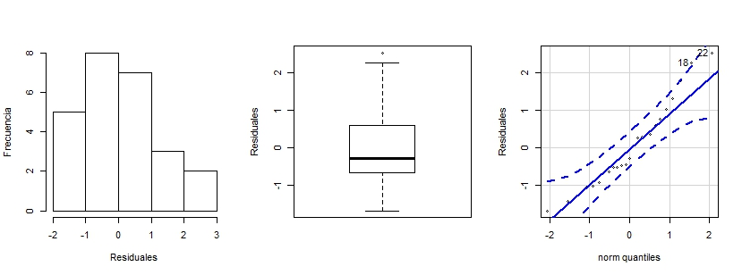

Slide 54
En R
shapiro.test(residuales)
require(nortest)
ad.test(residuales)
Shapiro-Wilk normality test
data: residuales
W = 0.94913, p-value = 0.2397
Anderson-Darling normality test
data: residuales
A = 0.43891, p-value = 0.2705

Slide 55
En R
require(lmtest)
bptest(Recuperacion ~ SO(A,B,C) , data = datos)
dwtest(Recuperacion ~ SO(A,B,C) , data = datos)
studentized Breusch-Pagan test
data: Recuperacion ~ SO(A, B, C)
BP = 14.101, df = 9, p-value = 0.1188
Durbin-Watson test
data: Recuperacion ~ SO(A, B, C)
DW = 2.3011, p-value = 0.3456
alternative hypothesis: true autocorrelation is greater than 0

Slide 56
En R
par (mfrow = c (1,3))
contour(sr2 , ~ A + B + C, at = xs(sr2),col = rainbow(10))

Slide 57
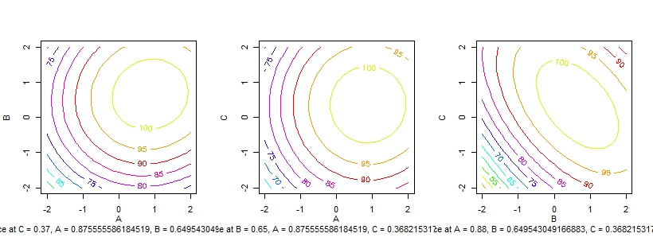
Rendimiento del biodiesel en las condiciones definidas. OJO OJO OJO
NOTA: Los gráficos de interacción se realizaron fijando el tercer parámetro en su valor medio (Temperatura: 45°C; relación molar 6:1 y concentración del catalizador de 1wt.%) REVISAR ESTE COMENTARIO

Slide 58
En R
persp(datos2.rsm, ~ x1 + x2 + x3, at = xs(datos2.rsm), contours = "col", col = rainbow(40), zlab = "Yield",xlabs = c("Temperature", "Molar ratio", "Concentration"))

Slide 59
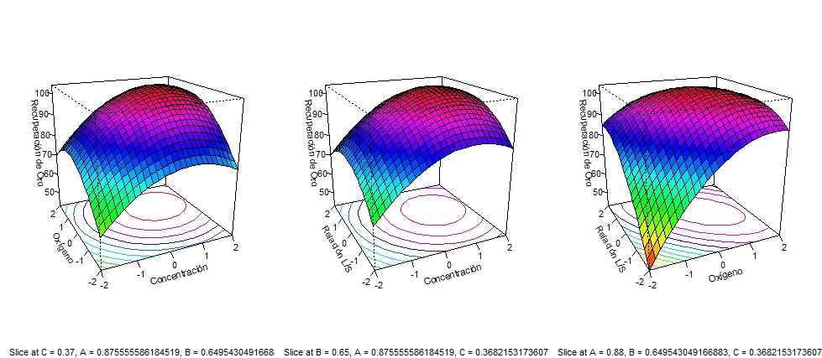

Slide 60
Referencias
LIBRO DE EJEMPLO DE RIO
Alzate, A., López, M. E., & Serna, C. (2016). Recovery of gold from waste electrical and electronic equipment (WEEE) using ammonium persulfate. Waste management, 57, 113-120.
Fox, J. and Weisberg, S. (2011). An {R} Companion to Applied Regression, Second Edition. Thousand Oaks CA: Sage. URL: http://socserv.socsci.mcmaster.ca/jfox/Books/Companion.
Gross, J. and Ligges, U. (2015). nortest: Tests for Normality. R package version 1.0-4. https://CRAN.R-project.org/package=nortest.
Gutiérrez, P.H. & De La Vara, S. R. (2012). Análisis y diseño de experimentos. McGraw-Hill. Edición 3.
Hamze, H., Akia, M., & Yazdani, F. (2015). Optimization of biodiesel production from the waste cooking oil using response surface methodology. Process Safety and Environmental Protection, 94, 1-10.

Slide 61
Referencias
Mendiburu, F. (2017). agricolae: Statistical Procedures for Agricultural Research. R package version 1.2-8. https://CRAN.R-project.org/package=agricolae.
R Core Team (2018). R: A language and environment for statistical computing. R Foundation for Statistical Computing, Vienna, Austria. URL https://www.R-project.org/.
RStudio Team (2018). RStudio: Integrated Development for R. RStudio, Inc., Boston, MA URL http://www.rstudio.com/.
Zeileis, A. & Hothorn, T. (2002). Diagnostic Checking in Regression Relationships. R News 2(3), 7-10. URL
https://CRAN.R-project.org/doc/Rnews/.

Slide 62
Muchas gracias

